Slide 1

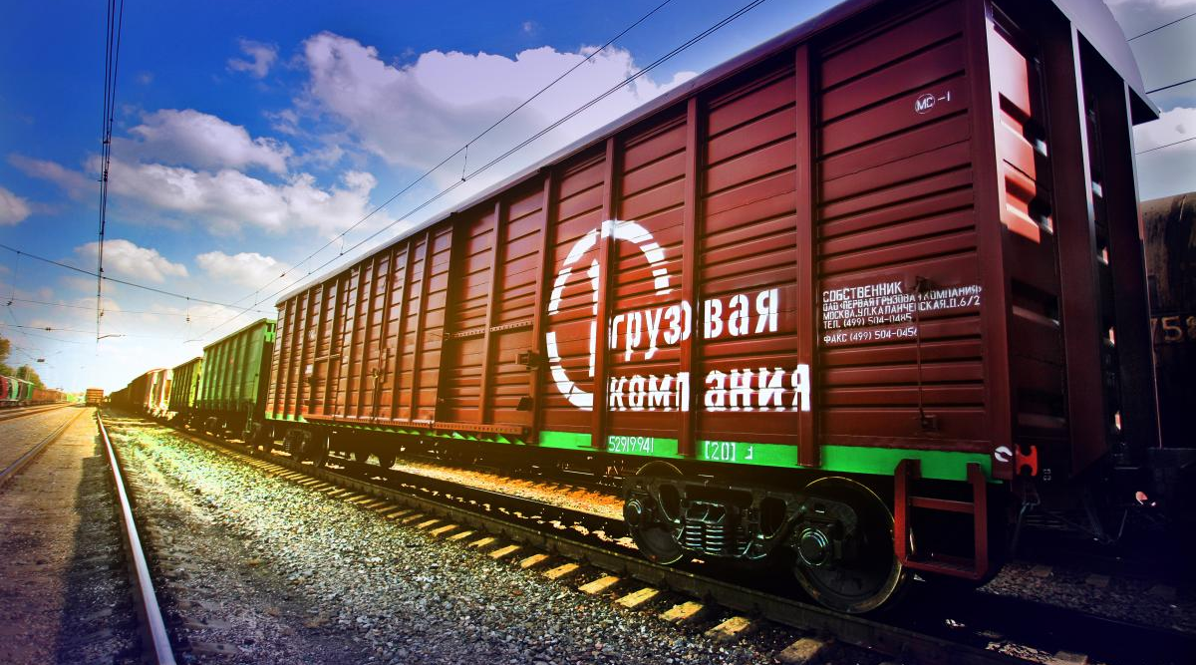
Перевозка негабаритных грузов
МИНИСТЕРСТВО ТРАНСПОРТА РОССИЙСКОЙ ФЕДЕРАЦИИ​
ФЕДЕРАЛЬНОЕ АГЕНТСТВО ЖЕЛЕЗНОДОРОЖНОГО ТРАНСПОРТА​
Филиал федерального государственного бюджетного образовательного​
учреждения высшего образования​
«Самарский государственный университет путей сообщения» в г. Саратове​
Филиал СамГУПС в г. Саратове
Специальность:
Организация перевозок и управления на транспорте (по видам) ​ ​
Преподаватель:​ Неревяткина. А.Н.​

Slide 2
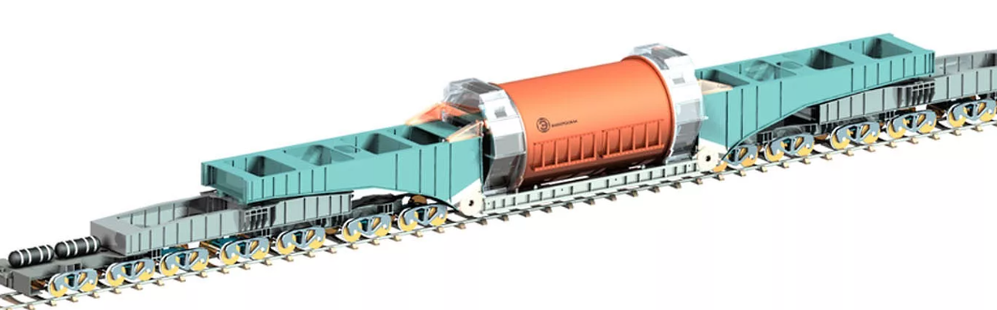
НЕГАБАРИТНОСТЬ
Негабаритным считается груз, если он при размещении в открытом подвижном составе, находящемся на прямом горизонтальном участке пути, превышает очертания габарита погрузки или его геометрические выносы в кривых за пределы габарита погрузки превышают геометрические выносы в соответствующих кривых расчетного вагона.
односторонняя и двухсторонняя

Slide 3
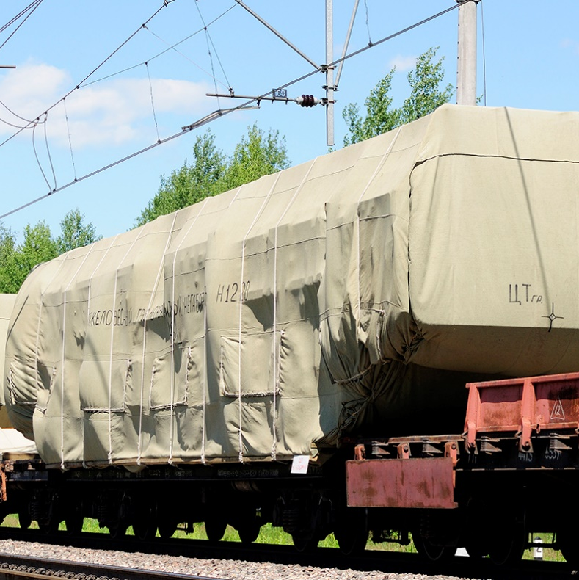
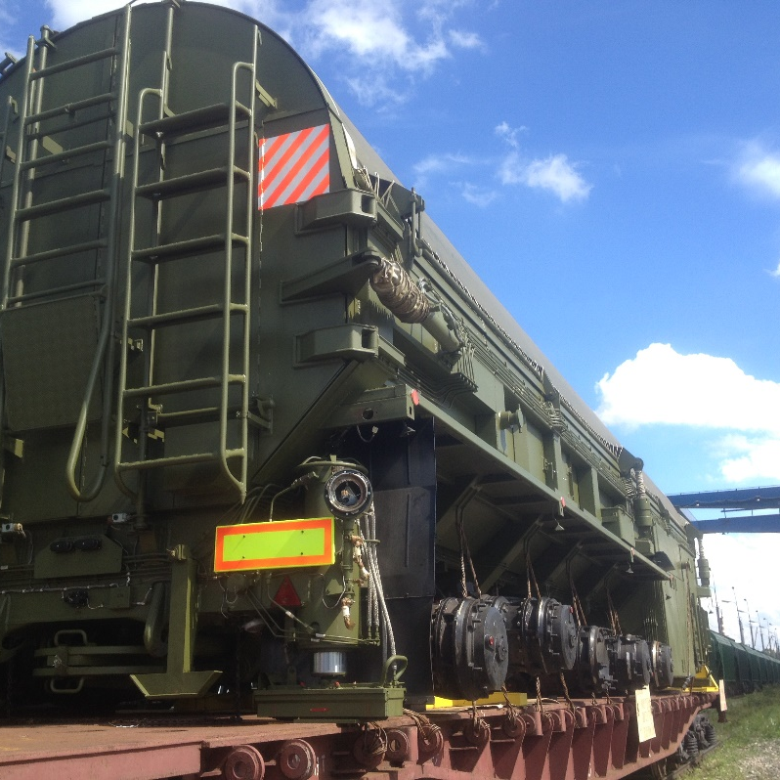
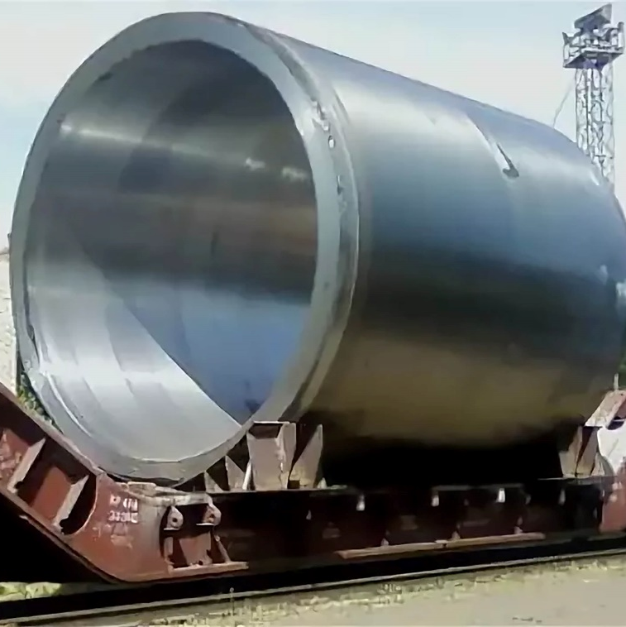
ЗОНЫ НЕГАБАРИТНОСТИ
на высоте от 480 до 1400 мм
на высоте от 4000 до 5300 мм
Зона нижней негабаритности
Зона верхней негааритности
Зона боковой негабаритности
на высоте от 1400 до 4000 мм.

Slide 4
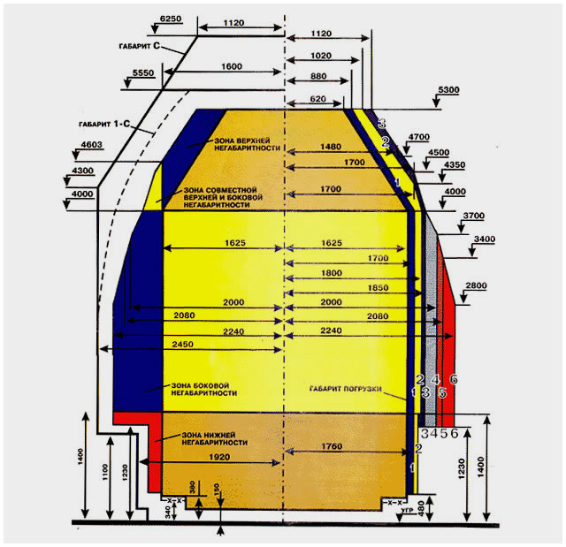
ВЕРХ
БОК
НИЗ

Slide 5
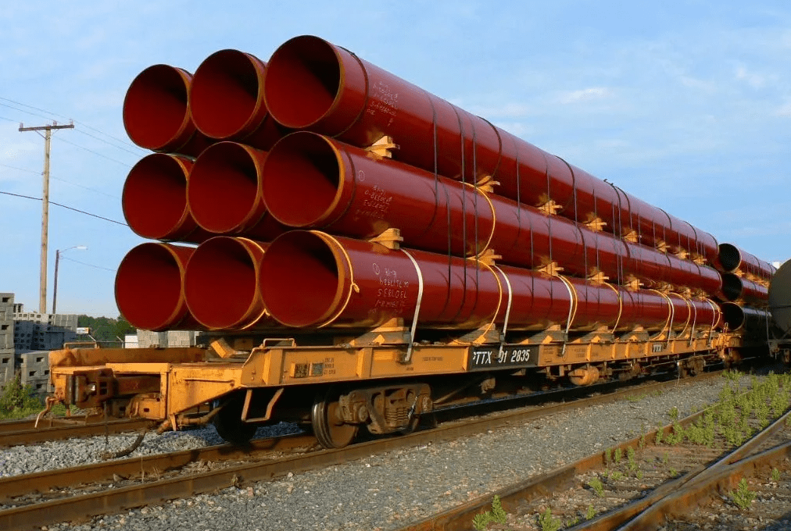
ИНДЕКС
НЕГАБАРИТНОСТИ
1-Й ЗНАК
всегда буква Н
(негабаритность)
2-ОЙ ЗНАК
степень нижней негабаритности,
может принимать значения от 0 до 6
3-Й ЗНАК
степень боковой негабаритности,
может принимать значения от 0 до 6.
4-Й ЗНАК
степень верхней негабаритности,
может принимать значения от 0 до 3
5-Й ЗНАК
вертикальная сверхнегабаритность,
имеет значение 0,8
«Н1008»

Slide 6
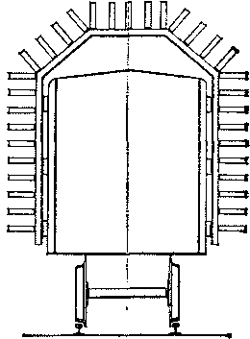
КОНТРОЛЬНАЯ РАМА
Для обеспечения безопасности движения перевозка сверхнегабаритных грузов в любой зоне, а также грузов нижней и боковой негабаритности 6-й степени осуществляется с контрольной рамой.
Обеспечение безопасности движения

Slide 7
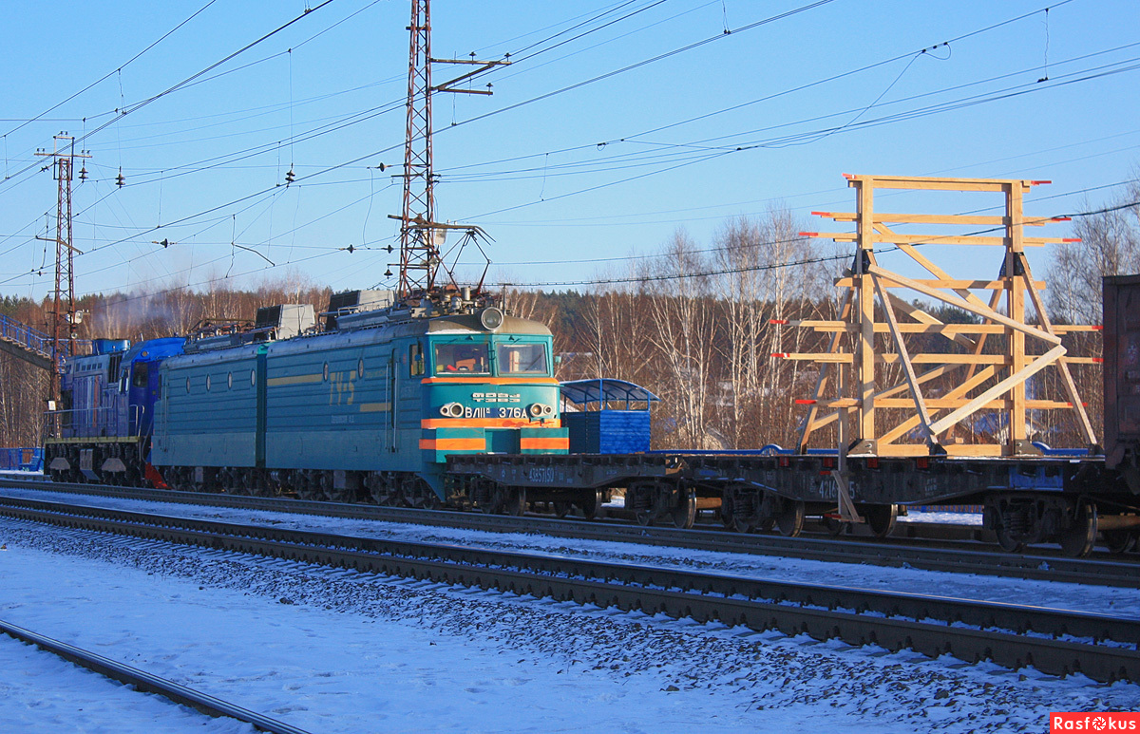
Контрольная рама

Slide 8
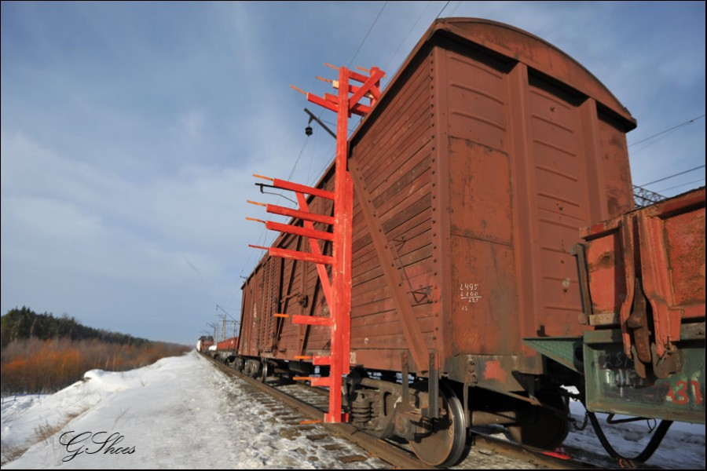

Slide 9
Вагон с контрольной рамой отделяется от локомотива одной порожней платформой для улучшения видимости контрольной рамы.
Вагоны с негабаритными грузами боковой и нижней негабаритности 6-й степени и сверхнегабаритными ставится в состав поезда не ближе 20 вагонов от вагона с контрольной рамой.
При перевозке негабаритного груза боковой или нижней негабаритности 6-й степени и сверхнегабаритного в специальном поезде с отдельным локомотивом вагон с таким грузом должен находиться не ближе пяти вагонов от вагона с контрольной рамой.

Slide 10
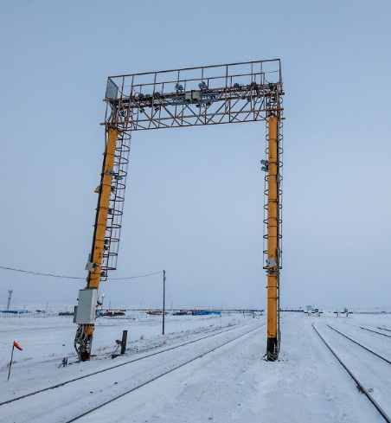
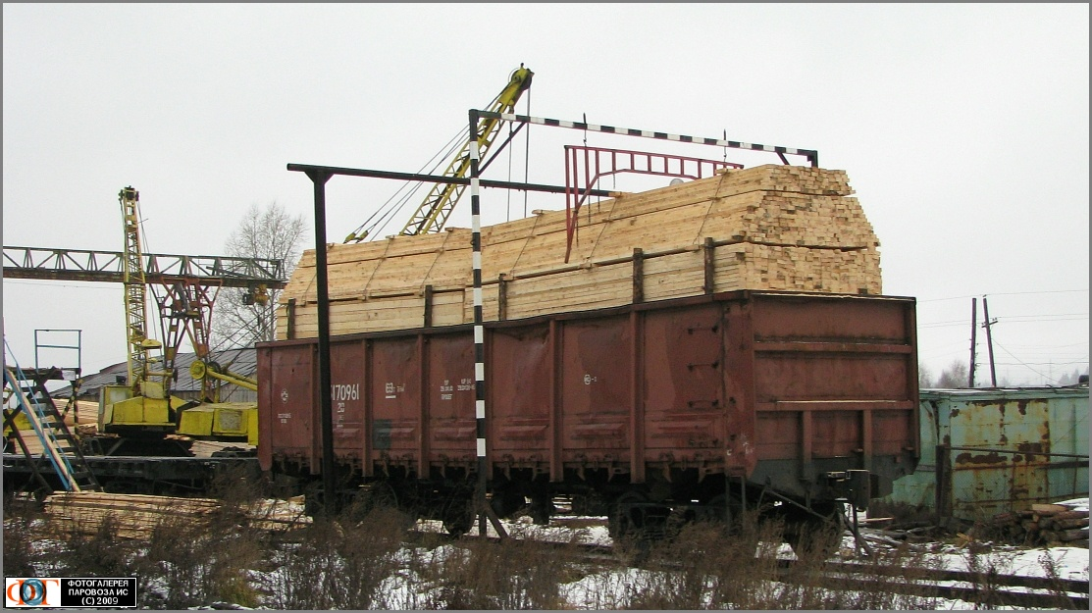
ГАБАРИТРНЫЕ ВОРОТА
Ворота представляют собой раму, внутри которой по очертанию габарита погрузки шарнирно укреплены планки.

Slide 11
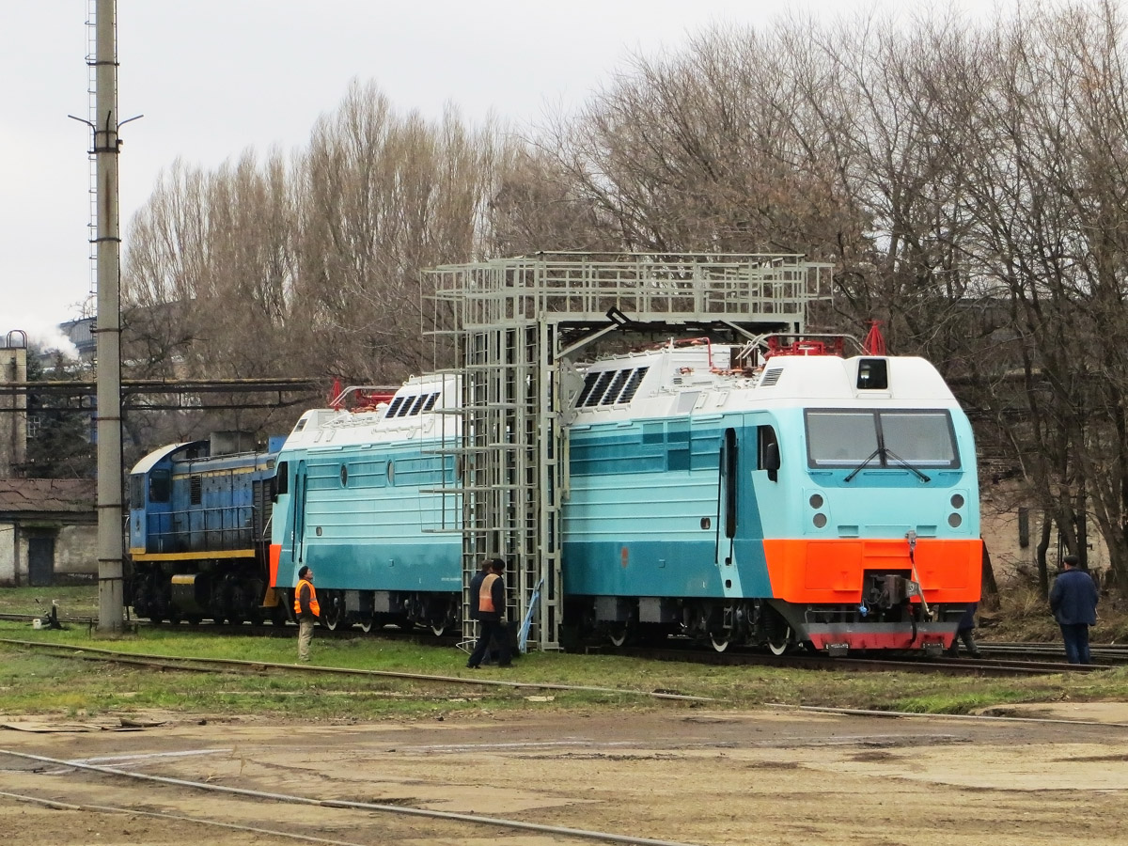

Slide 12
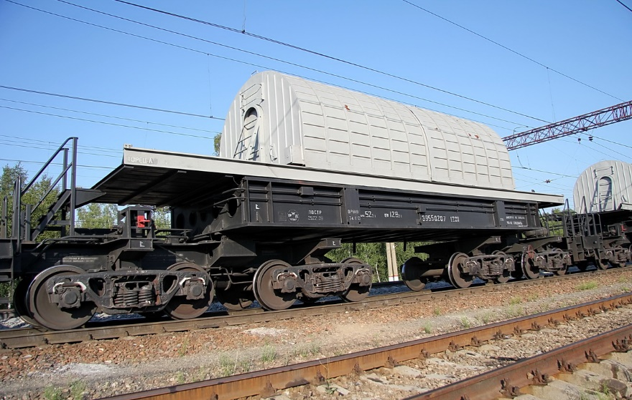
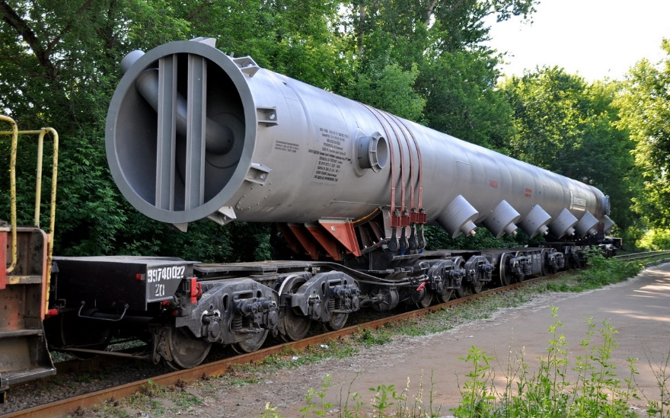
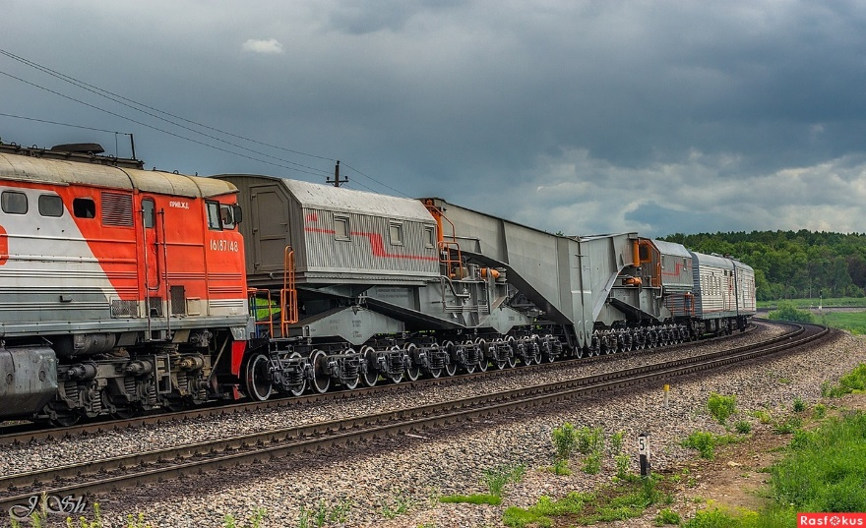
Основные типы транспортеров:
Платформенные
Площадочные
Колодцеобразные
Сцепные
Сочленённые

Slide 13
Платформенный транспортер

Slide 14
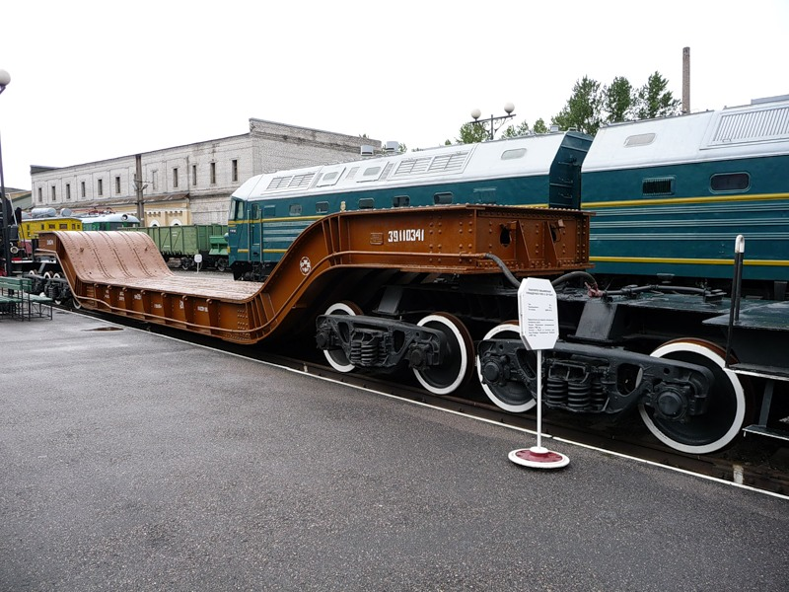
Площадочные транспортёры

Slide 15
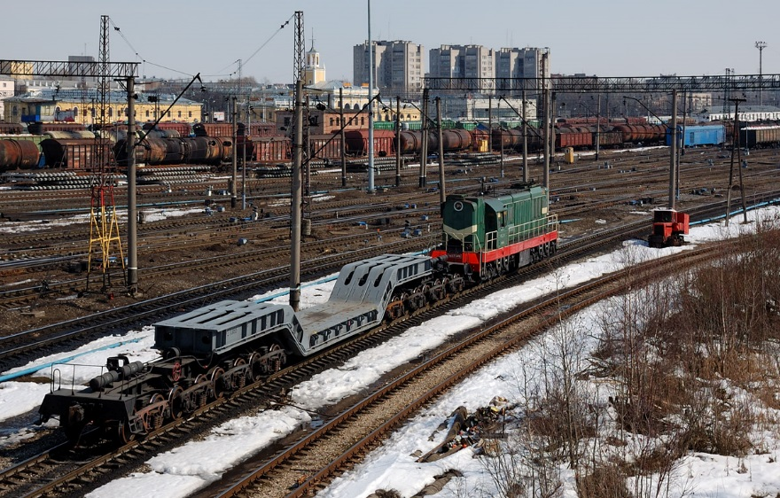

Slide 16
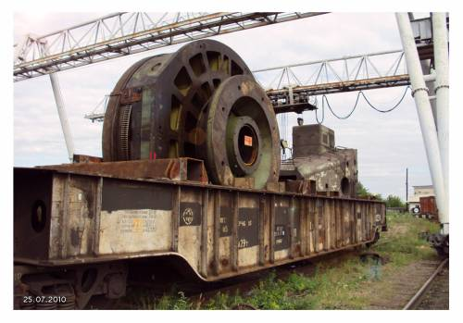
Колодцеобразные транспортёры

Slide 17
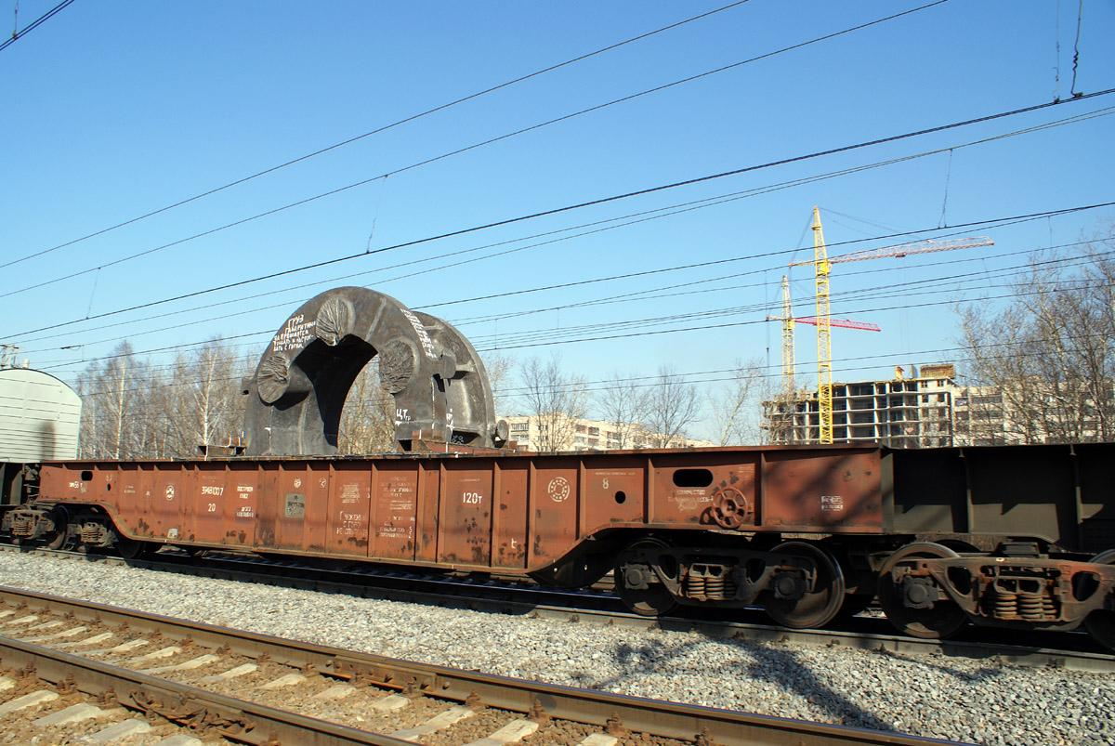

Slide 18
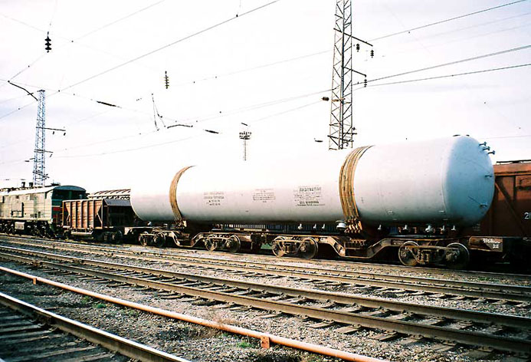
Сцепные транспортёры

Slide 19
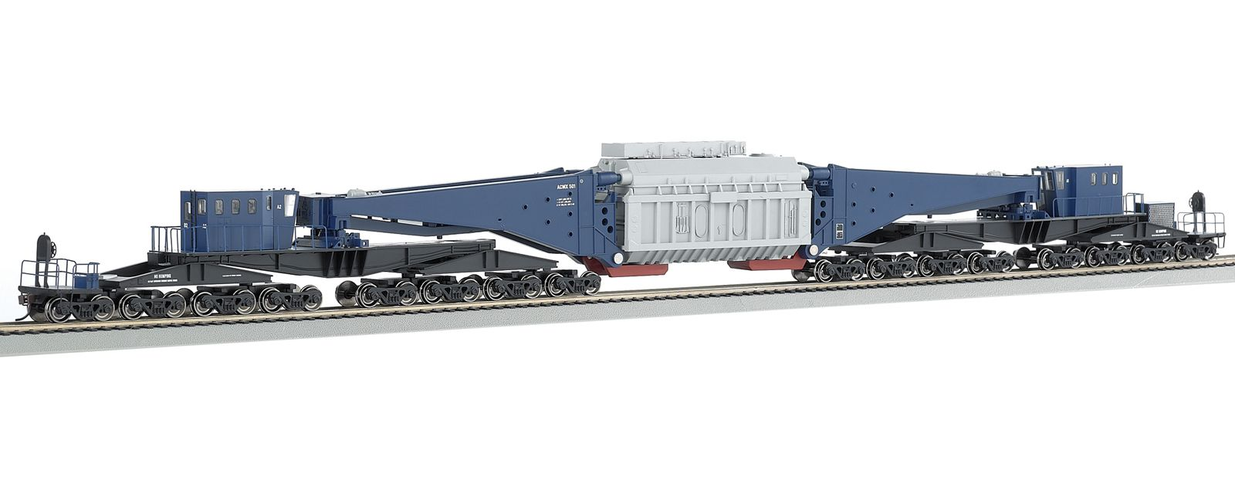

Slide 20
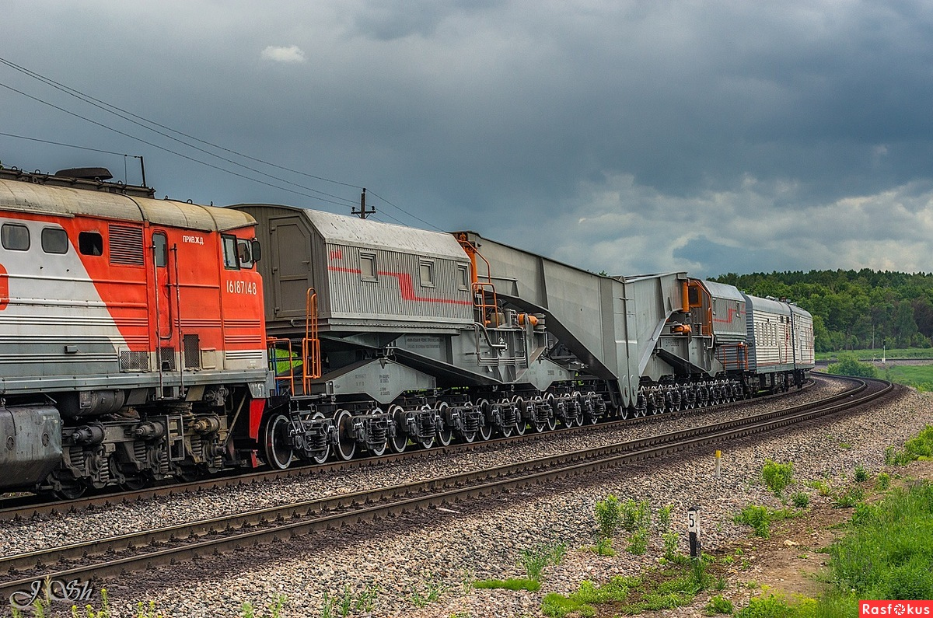
Сочленённые транспортёры

Slide 21
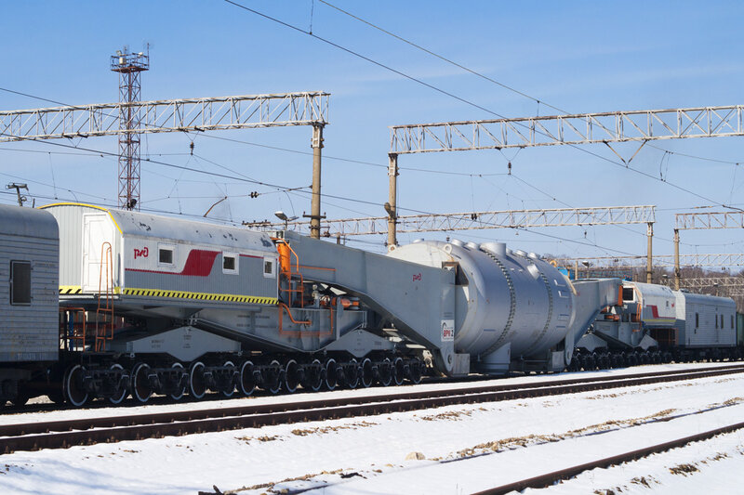

Slide 22
Маневровая работа с негабаритными грузами

Slide 23
ЗАПРЕЩАЕТСЯ!
производить маневры толчками и распускать с горки платформы и полувагоны, загруженные грузами боковой и нижней негабаритности 4-й, 5-й и 6-й степеней, верхней 3-й степени и сверхнегабаритными, а также груженые транспортеры

Slide 24
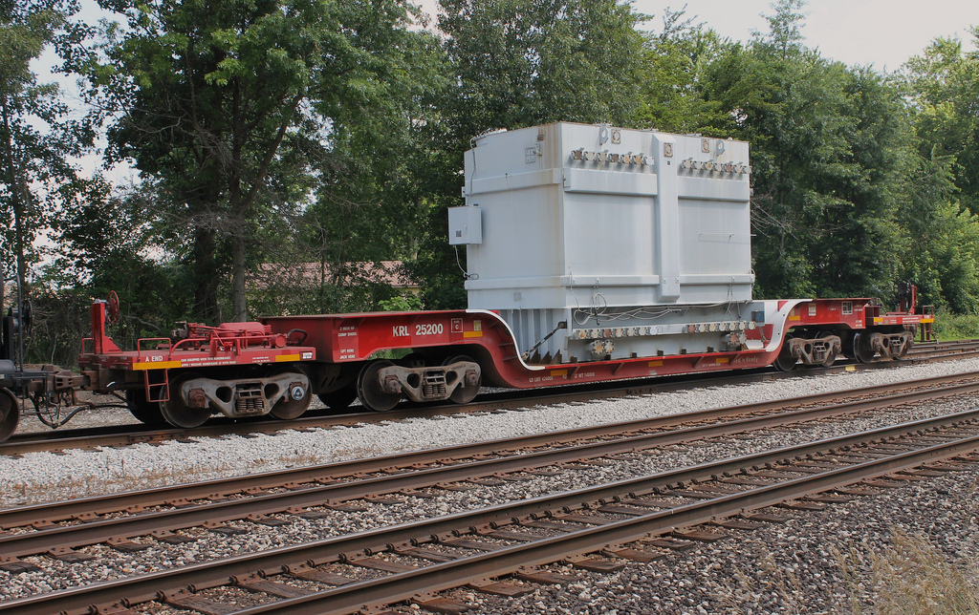
Маневры с вагонами (транспортерами), загруженными грузами боковой и нижней негабаритности 4-й, 5-й и 6-й степеней и сверхнегабаритными в указанных зонах, производятся со скоростью
не более 15 км/час.

Slide 25
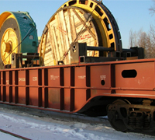
В составы поездов разрешается включать груженые транспортеры грузоподъемностью до 240 тонн (включительно).
Порядок следования груженых транспортеров большей грузоподъемности устанавливается техническими условиями эксплуатации этих транспортеров или отдельными указаниями.

Slide 26


Slide 27
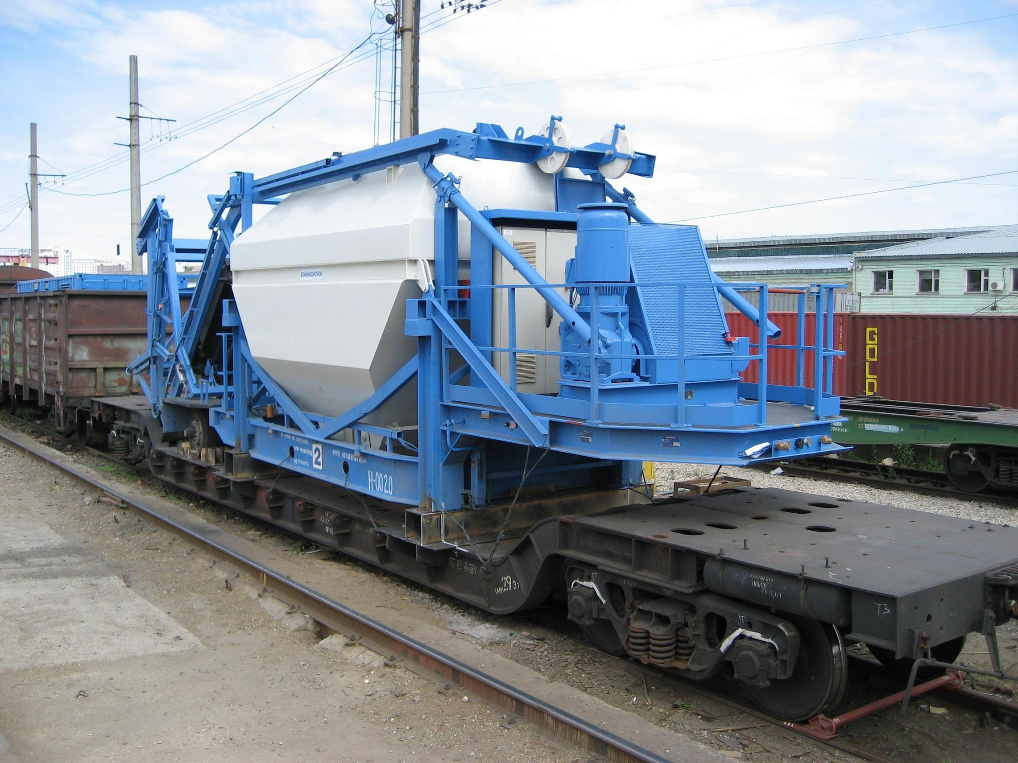

Slide 28
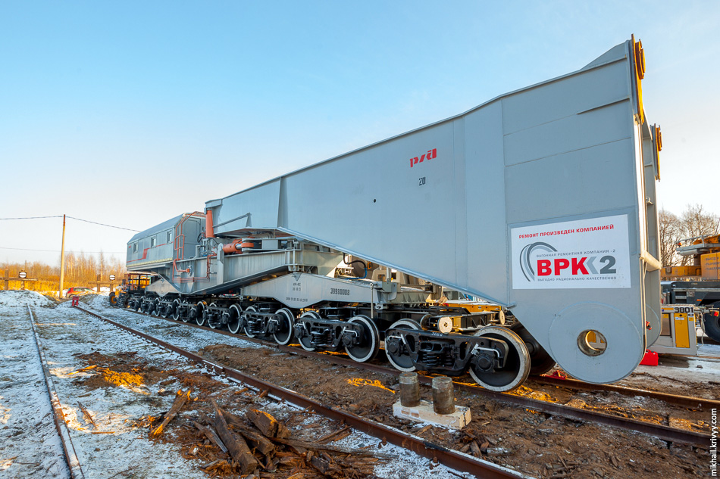

Slide 29
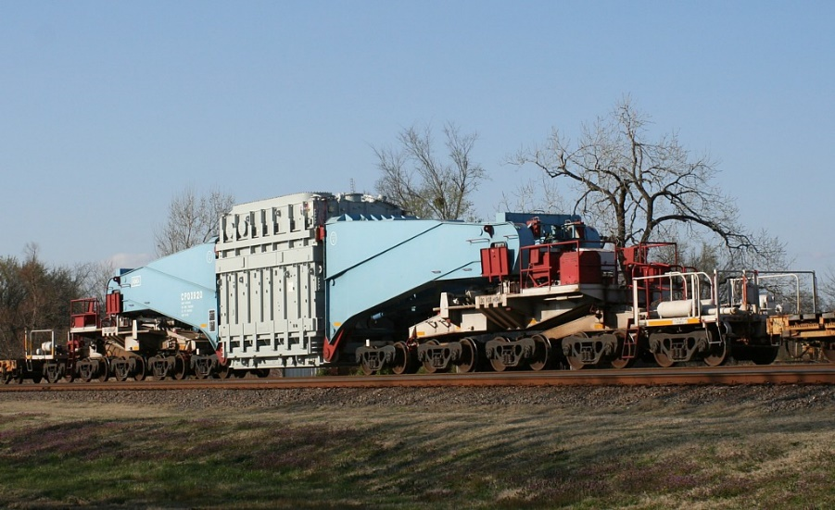

Slide 30
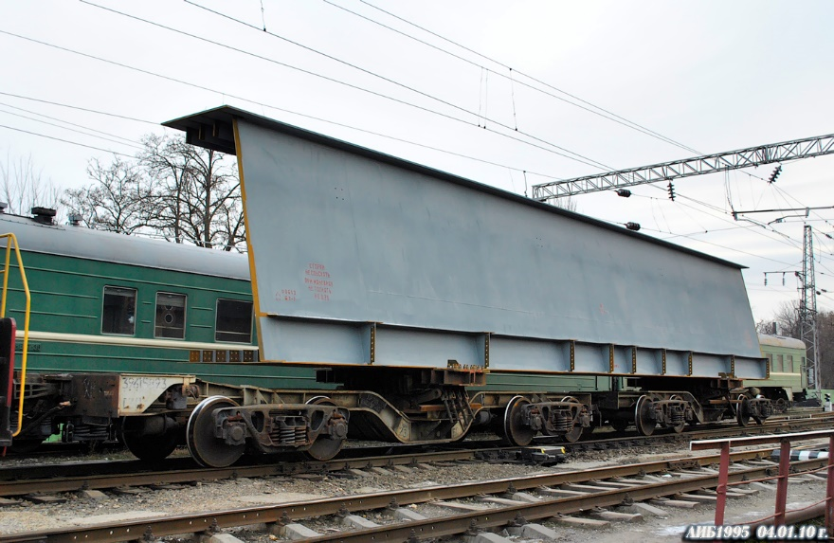

Slide 31
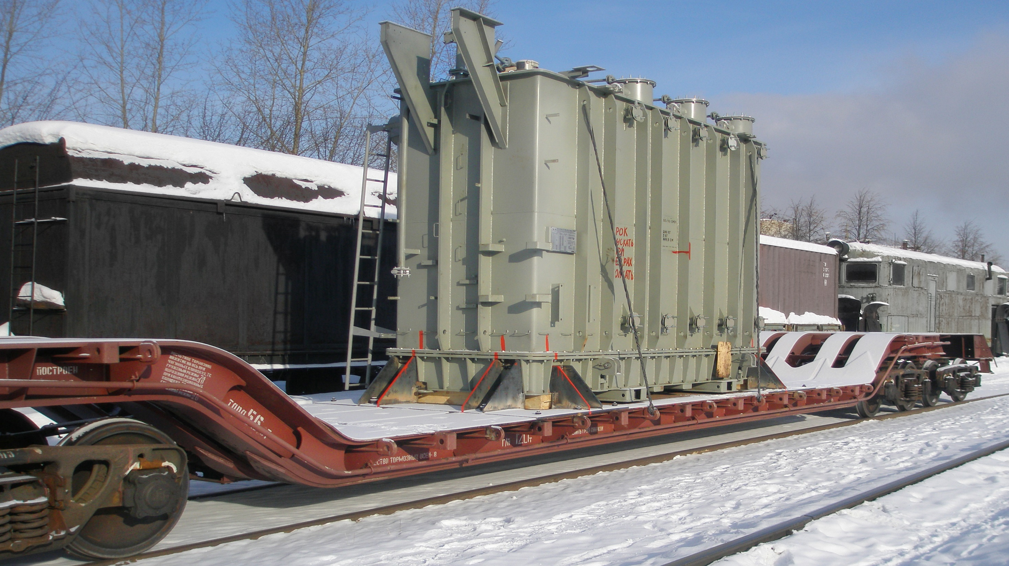

Slide 32
Н1270
Н0000
Н1819
Н2210
Н1601

